Slide 1

Classification de texte avec un LLM
L’usage d’un LLM pour classifier du texte est-il pertinent

Slide 2
Sommaire
1. Plan prévisionnel
2. Classification avec BERT + Réseau de neurones
3. Classification avec Mistral 7b
4. Conclusion

Slide 3
Plan prévisionnel - Les données
- Liste des 1500 articles du site d’e-commerce
- Sept catégories de produits

Slide 4
Plan prévisionnel - Le modèle de référence
BERT + Réseau de neurones
Modèle pré-entraîné (bert-uncase)

Slide 5
Plan prévisionnel - Le modèle de remplacement
Mistral 7B
LLM avec 7 milliards de paramètres
Usage en local avec Ollama

Slide 6
Plan prévisionnel - Sources
Zero-shot Topical Text Classification with LLMs - an Experimental Study (Gretz et al., Findings 2023)
Pushing the limit of LLMs for text classification (Zhang et al., 2025)
LLMs classification performance is overclaimed (Xu et al., 2024)

Slide 7
Classification avec BERT
1. Transformation du texte en embedding avec BERT
2 . Ajout d’un modèle de réseau de neurone profond

Slide 8
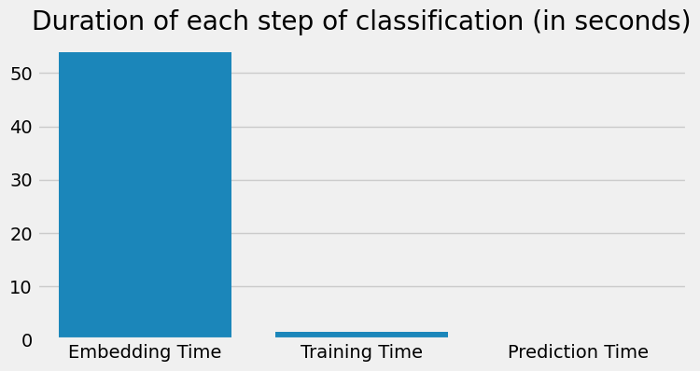
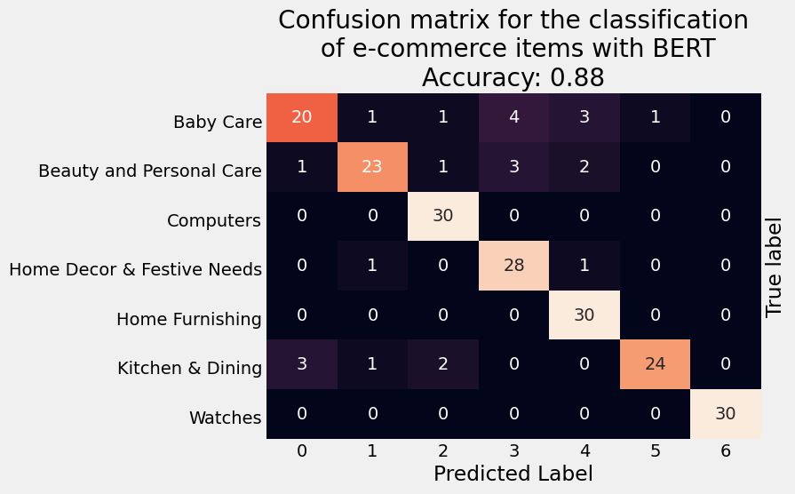
Classification avec BERT - Résultats

Slide 9
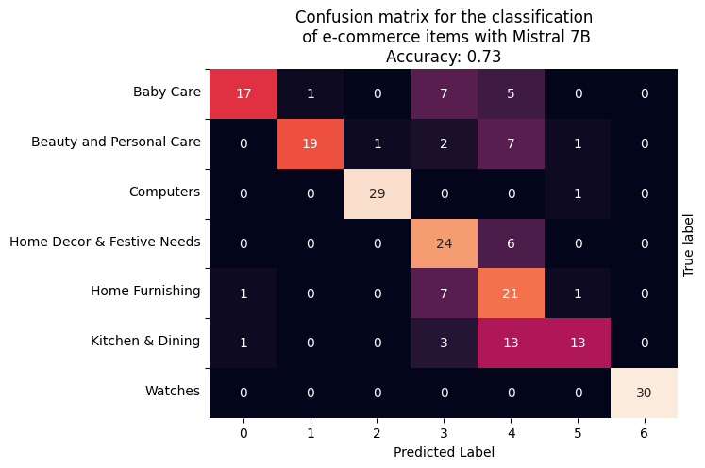
Classification avec Mistral 7B
Usage de mistral 7B en local avec Ollama
Modèles ZeroShot et FewShot pour la classification
Le modèle fonctionne sur le GPU pour traiter plus d’informations (Nvidia Geforce RTX 4050)

Slide 10
Classification avec Mistral 7B – Résultats
Accuracy plus faible du modèle 0,73
Temps total de prédiction 12 fois plus long en local (10 minutes et 43 secondes)

Slide 11
Synthèse des résultats
Modèle | BERT + NN | Mistral 7b
Accuracy | 0,88 | 0,73
Temps total | 1 minute | 11 minutes

Slide 12
Evolutions possibles
Pour améliorer les résultats, il est possible d’utiliser des modèles plus récents
Connexion directe à l’API plutôt qu’un usage local pour accélérer le processus (augmentation du coût)
Possibilité d’utiliser BitNet pour faire tourner des modèles en local sans GPU

Slide 13
Conclusion
Pour la classification de texte, les modèles d’embeddings traditionnels restent souvent plus performant qu’un LLM utilisé en local

